Slide 1
SEMINARIO DE DOCTORADO
METODOLOGÍA DE INVESTIGACIÓN SOCIAL
Agustín Salvia
Santiago Poy
MÓDULO 1B
INTRODUCCIÓN A SPSS Y ESTADÍSTICA DESCRIPTIVA

Slide 2
Tipos de variables
Tipos de variables:
Variable: Sexo Categorías o valores: varón / mujer Variable: Edad Categorías o valores: 1 año, 2 años, 3 años… etc.
Nivel de medición | Cualitativas o no métricas Nominales: son aquellas variables cuyos atributos no pueden ordenarse. Dan lugar a operaciones lógico-matemáticas del tipo “igual” o “diferente”. Ejemplos: Sexo (mujer ≠ varón), partido político preferido (izquierda ≠ derecha). Ordinales: son aquellas cuyos atributos pueden ordenarse, pero no puede establecerse la “distancia” entre ellas. Habilitan operaciones lógico-matemáticas del tipo “igual” o “diferente”; pero también “mayor, menor o igual”. Ejemplo: máximo nivel educativo alcanzado (primaria completa ≠ secundaria completa y, además, primaria completa < secundaria completa). Cuantitativas o métricas De intervalo / razón: son aquellas en las que puede “cuantificarse” la distancia entre los valores que la integran. Habilitan operaciones matemáticas de todo tipo. Ejemplo: los ingresos mensuales ($10.000 ≠ $12.000, $10.000 < $12.000, $12.000-$10.000=$2.000).
Escala de medición | Continuas: son aquellas en las que se puede encontrar valores intermedios en el sistema de categorías. Discretas: son aquellas en las que no existen valores intermedios. Ejemplo: número de hijos.
Función en la investigación | Independientes Dependientes Intervinientes o de control
Propiedades del sistema de categorías de una variable: exhaustividad, exclusividad, precisión.

Slide 3
La matriz de datos
  Su estructura revela el “carácter tripartito” del dato. Cada fila es un caso, cada columna una variable y en las celdas tenemos los valores / categorías de esas variables.
Variables
Valores de las variables
Caso | Edad | Sexo | Puntaje en Literatura
Juan | 22 | Varón | 8
María | 21 | Mujer | 5
Ana | 24 | Mujer | 10
Matías | 23 | Varón | 6
Adrián | 32 | Varón | 4
Laura | 20 | Mujer | 8
Felipe | 24 | Varón | 6
Unidad de análisis

Slide 4
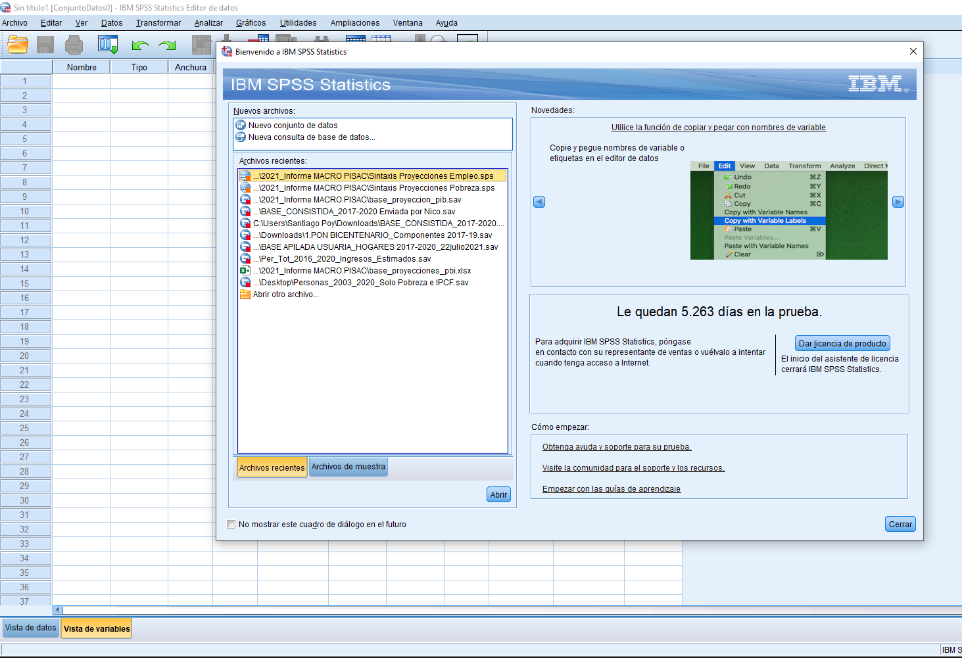

Entorno SPSS: iniciando el programa
Últimos archivos utilizados
Clic en cerrar y podemos iniciar el programa

Slide 5
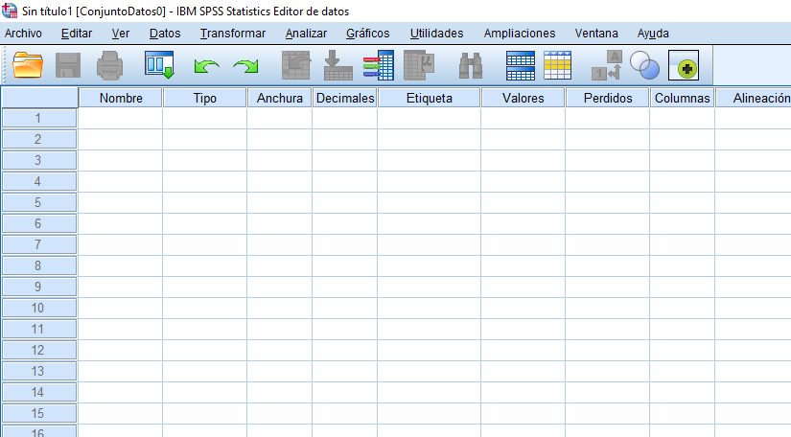
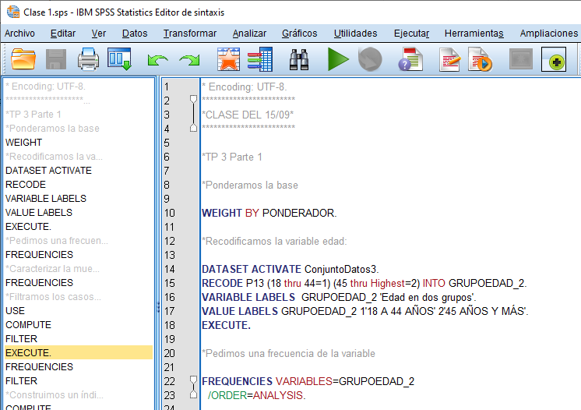
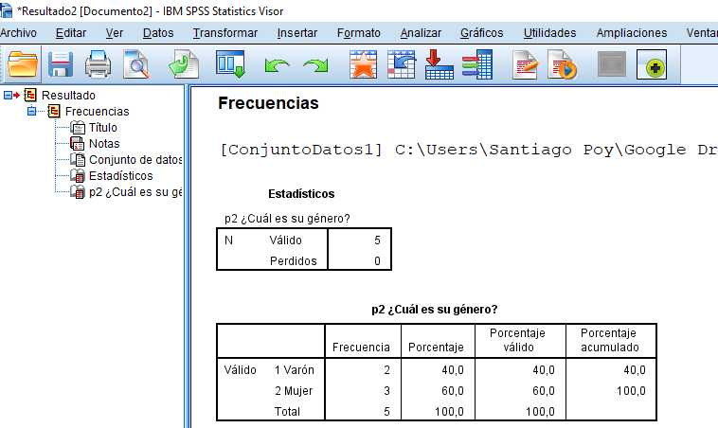
Entorno SPSS: datos, sintaxis y resultados
Editor de sintaxis (scripts): archivos .sps
Editor de datos (base de datos): archivos .sav
Visor de resultados: archivos .spv

Slide 6
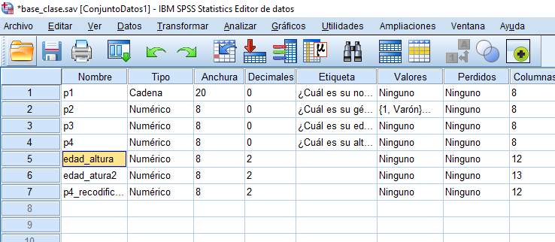
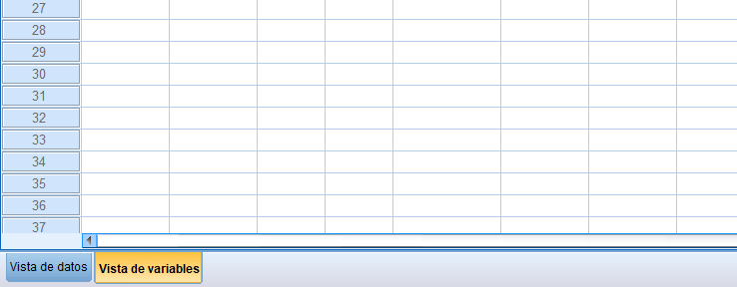
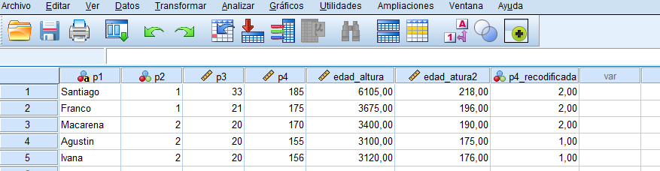
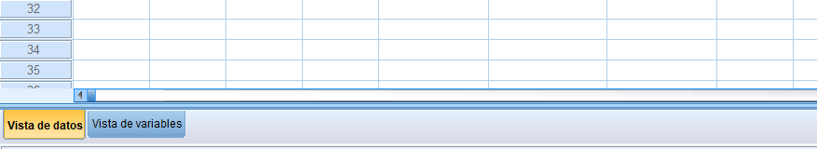
Entorno SPSS: el editor de datos
Vista de variables: nos muestra las variables que tenemos en nuestra base de datos
Vista de datos: nos muestra la base de datos (o matriz de datos)

Slide 7
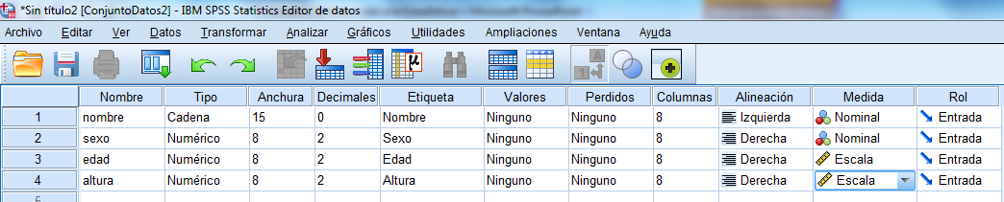
Entorno SPSS: generar una base de datos
Nombre de la variable
Etiqueta de la variable
Tipo de variable
Etiquetas de valor de la variable
Nivel de medición de las variables

Slide 8
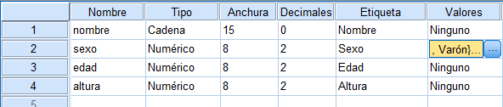
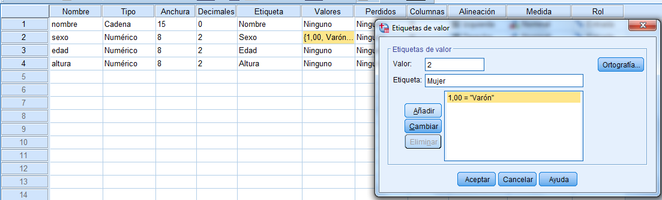
Entorno SPSS: generar una base de datos
Para agregar etiquetas de valor
Asignar la etiqueta que corresponde a ese valor
Clic en “Añadir”
Asignar un código o valor

Slide 9
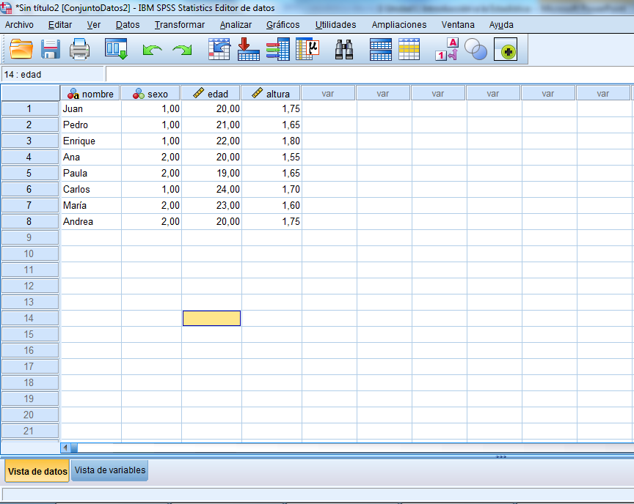
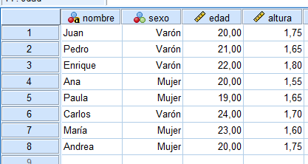
Entorno SPSS: generar una base de datos
Con este botón se pueden ver etiquetas de los datos en vez de los valores.
Para cargar datos, pasar a la vista de datos: nos muestra la base o matriz

Slide 10
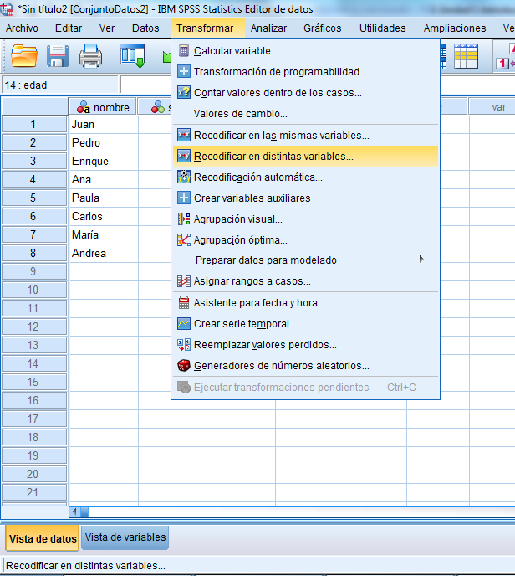
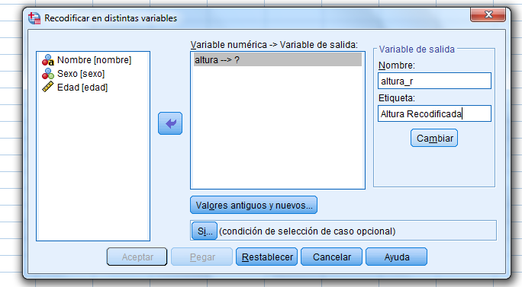
Entorno SPSS: recodificar variables
Elegimos un nuevo nombre para la variable recodificada y damos clic en “Cambiar”
Elegimos la variable deseada para recodificar y pulsamos la flecha

Slide 11
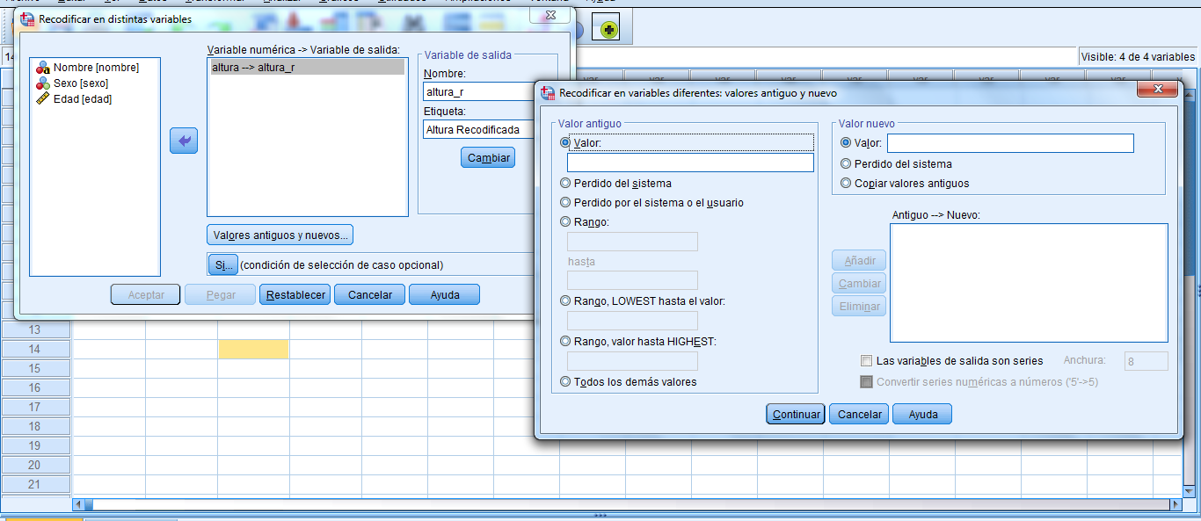
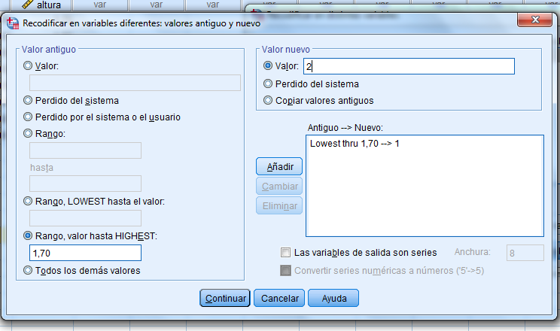
Entorno SPSS: recodificar variables
Debemos informarle al programa qué valores antiguos se convertirán en nuevos valores

Slide 12
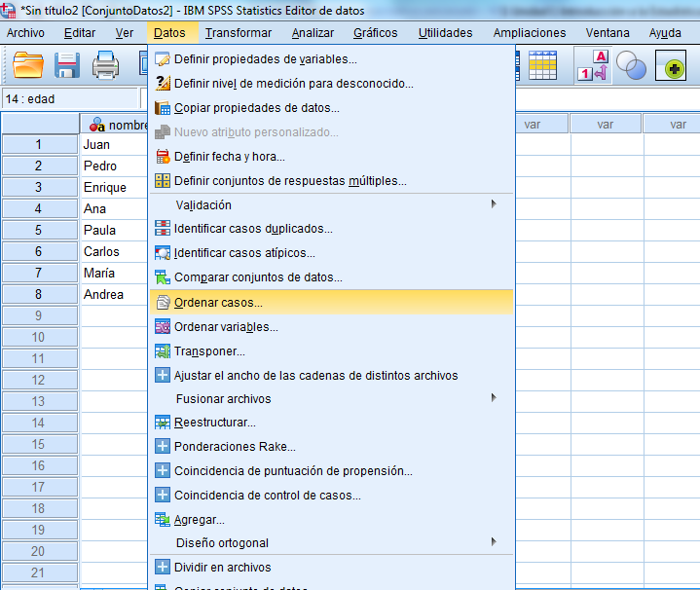
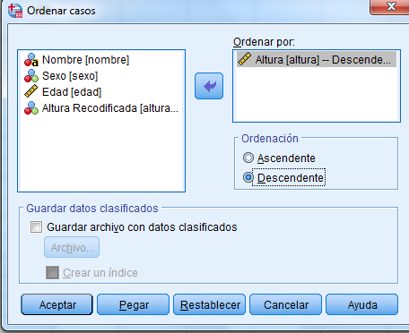
Entorno SPSS: ordenar casos

Slide 13
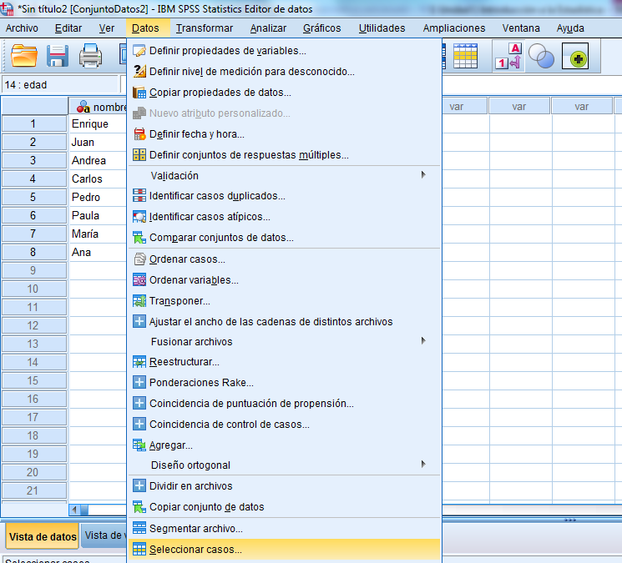
Entorno SPSS: seleccionar casos (filtrar)

Slide 14
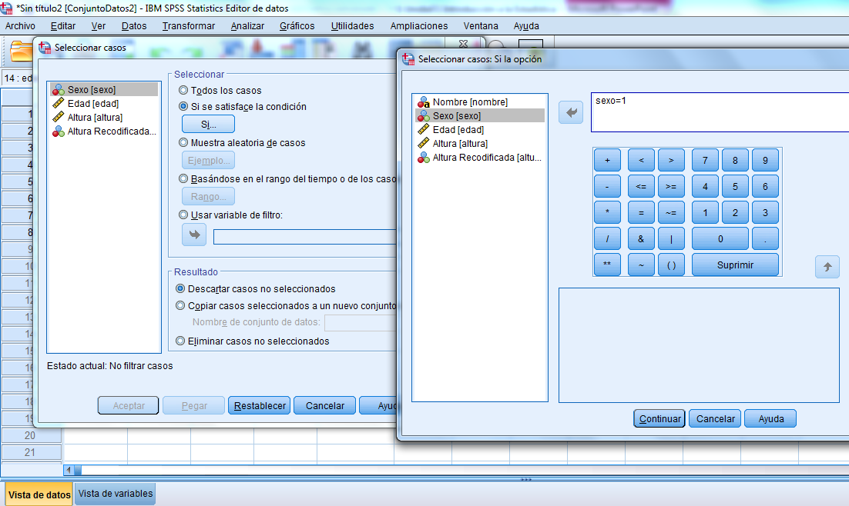
Entorno SPSS: seleccionar casos (filtrar)
Elegimos la/s variable/s a partir de las cuales crearemos un filtro y pulsamos la flecha
Elegimos “Si se satisface la condición” y damos clic en “Si…”
Escribimos la condición que nos interese, por ejemplo, en este caso, sexo=1
Tener en cuenta:
& simboliza “Y”
| simboliza “O”
> simboliza “Mayor que”
< simboliza “Menor que”
<> simboliza “Distinto de”

Slide 15
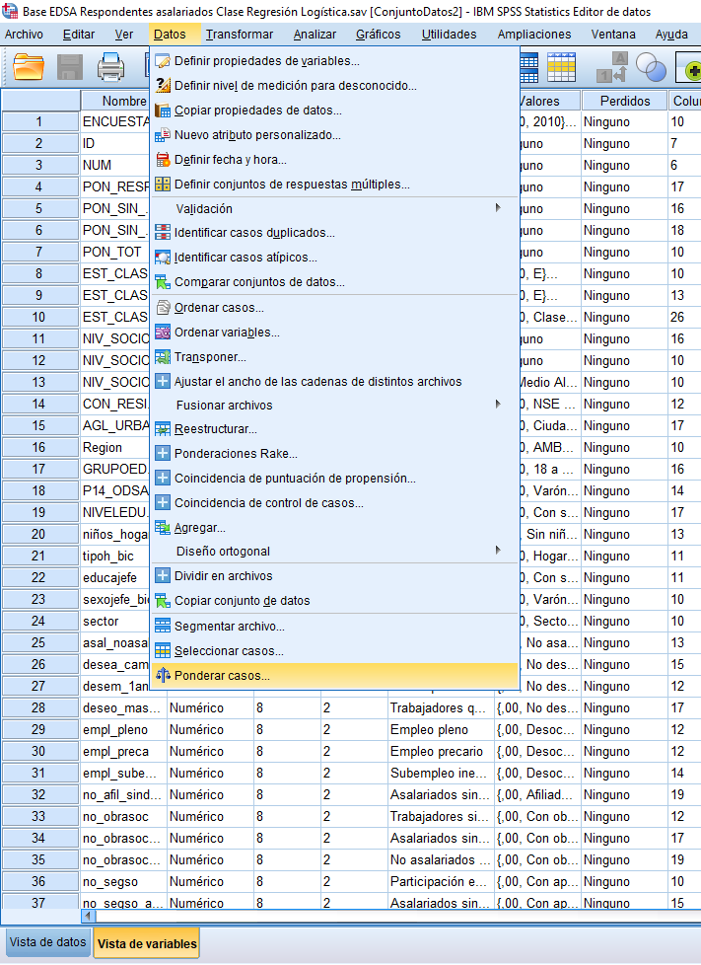
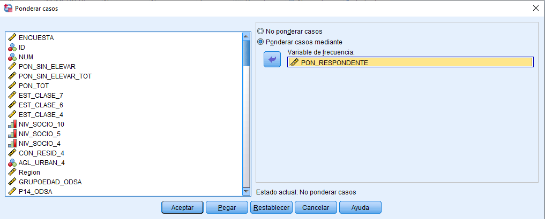
Entorno SPSS: ponderar casos
Ponderar según la variable de ponderación que corresponda al diseño muestral

Slide 16
Distribuciones de frecuencias
Una vez que disponemos de nuestra matriz o base de datos, el principal interés suele ser describir la información.
La forma más inmediata de describir la información es elaborar distribuciones univariadas que son un “conteo” de los valores que aparecen en una variable.
Distribución de frecuencias absolutas
Distribución de frecuencias relativas (o porcentuales)
Distribución de frecuencias acumuladas
Otros recursos de estandarización

Slide 17
Distribuciones de frecuencias absolutas
Nuestro punto de partida es una matriz de datos que tiene la siguiente estructura:
Caso | Sexo | Edad | Nivel Ed. | …
1 | 1 | 17 | 2
2 | 1 | 19 | 2
3 | 1 | 18 | 2
4 | 1 | 15 | 1
5 | 2 | 21 | 1
6 | 2 | 23 | 3
7 | 1 | 25 | 2
8 | 2 | 26 | 3
Notar:
En el caso de las variables “Sexo” y “Nivel Ed.”, los números son códigos que representan categorías de las variables (por ejemplo: “1” puede ser “Varón”), y en el caso de la variable “Edad”, los números representan la edad en años cumplidos.

Slide 18
Distribuciones de frecuencias absolutas
Es difícil interpretar la información. A primera vista, no podemos saber cuántos encuestados varones tenemos. Por ello, resumimos la información en clases o categorías, y es a ello a lo que llamamos distribución de frecuencias.
Sexo | Frecuencia
Varón | 5
Mujer | 3
N | 8
Categoría
Frecuencia
N = Total de casos
Si tenemos una variable de intervalo, podemos agrupar nuestros datos en intervalos de clase o categoría, por ejemplo:
Edad | Frecuencia
15-19 | 4
20-24 | 2
25-29 | 2
N | 8
Importante: cuando la variable es ordinal o intervalar, el orden es jerárquico

Slide 19
Distribuciones de frecuencias relativas (o porcentuales)
Las distribuciones absolutas no suelen emplearse en la práctica. No es habitual hacer referencias a números absolutos. Sin embargo, nos sirven para calcular porcentajes.
Una proporción compara el número de casos de una categoría de una variable con el tamaño total de la distribución. Si el cociente obtenido se multiplica por 100, obtenemos un porcentaje.
Sexo | Frecuencia | %
Varón | 5
Mujer | 3
N | 8
62,5%
f / N
0,625 x 100 = 62,5 %
37,5%
Recordar: la resta de dos porcentajes se expresa en puntos porcentuales
100,0%

Slide 20
Distribuciones de frecuencias acumuladas
Se utilizan para indicar el número o el porcentaje de casos que quedan por debajo de una categoría de la variable que nos interesa.
Sólo tienen sentido para variables de nivel ordinal, de intervalo o razón. Ello es porque estamos suponiendo un “orden” entre las categorías. No para las variables nominales.
Edad | Frecuencia | Frecuencia acumulada
15-19 | 4 | 4
20-24 | 2 | 6
25-29 | 2 | 8
N | 8
Edad | Porcentaje | Porcentaje Acumulado
15-19 | 50% | 50%
20-24 | 25% | 75%
25-29 | 25% | 100%
N | 100%

Slide 21
Otros recursos de estandarización: Razones
Al igual que las proporciones/porcentajes, permiten estandarizar el tamaño, pero lo hacen comparando el número de casos que caen en una categoría de la variable con el número de casos que caen en otra categoría de la variable.
Sexo | Frecuencia
Varón | 5
Mujer | 3
N | 8
f1 /f2
5 / 3 = 1,67
Significa que hay 1,67 varones por cada mujer

Slide 22
Otros recursos de estandarización: Tasas
Comparan casos reales con casos potenciales. Otra forma de expresarlo es que son proporciones con denominadores muy grandes.
Son muy utilizadas en indicadores sociales porque normalmente los casos potenciales son toda la población, toda la población mayor de cierta edad, etc.
Ejemplo: fallecidos por el COVID19. Se calcula cada 100.000 o cada 1 millón de habitantes (al día epidemiológico 43).
T = (Casos reales * 100.000) / Casos potenciales
T = 179 * 100.000) / 44.494.502
T = 0,40 fallecidos cada cien mil habitantes
Code | País | Fallecidos | Población | Tasa de mortalidad (cada 100.000 habitantes)
ARG | Argentina | 179 | 44.494502
BRA | Brasil | 2741 | 209.469.333
PER | Perú | 700 | 31.989.256
USA | Estados Unidos | 8358 | 326.687.501
ECU | Ecuador | 576 | 17.084.357

Slide 23
Otros recursos de estandarización: Tasas
Comparan casos reales con casos potenciales. Otra forma de expresarlo es que son proporciones con denominadores muy grandes.
Son muy utilizadas en indicadores sociales porque normalmente los casos potenciales son toda la población, toda la población mayor de cierta edad, etc.
Ejemplo: fallecidos por el COVID19. Se calcula cada 100.000 o cada 1 millón de habitantes (al día epidemiológico 43).
T = (Casos reales * 100.000) / Casos potenciales
T = 179 * 100.000) / 44.494.502
T = 0,40 fallecidos cada cien mil habitantes
Code | País | Fallecidos | Población | Tasa de mortalidad (cada 100.000 habitantes)
ARG | Argentina | 179 | 44.494502 | 0,40
BRA | Brasil | 2741 | 209.469.333 | 1,31
PER | Perú | 700 | 31.989.256 | 2,19
USA | Estados Unidos | 8358 | 326.687.501 | 2,56
ECU | Ecuador | 576 | 17.084.357 | 3,37

Slide 24
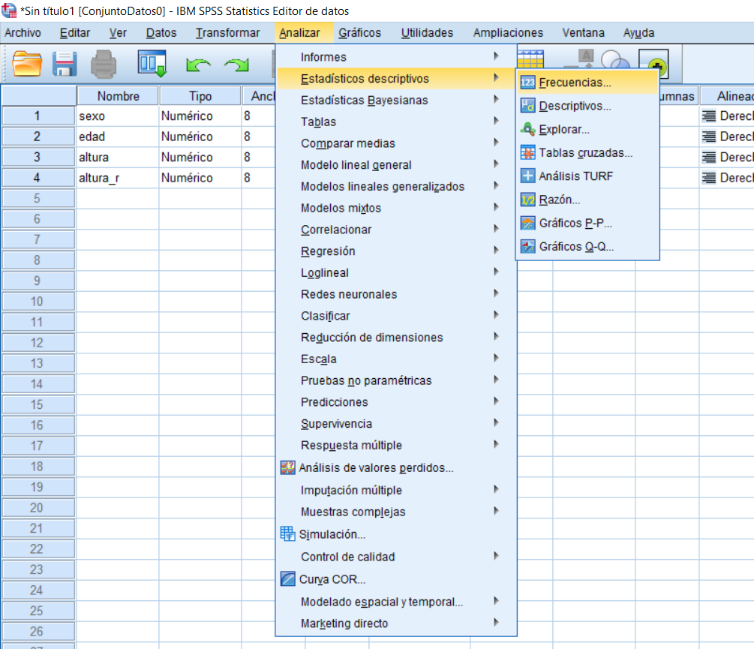
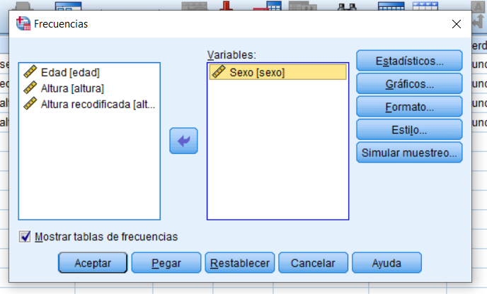
Entorno SPSS: frecuencias
Elegimos la/s variable/s a que deseamos caracterizar
Este botón permite pasar las variables hacia la caja de la derecha. La caja de la derecha contiene las variables que nos interesan.
Botón “Aceptar” y vemos el Output (Visor de Resultados)

Slide 25
Medidas para caracterizar una distribución de frecuencias
Para caracterizar una distribución de frecuencias univariadas tenemos distintos tipos de medidas:
Medidas de tendencia central: moda, mediana y media
Medidas de posición: percentiles
Medidas de variabilidad: varianza y desviación estándar (o típica)
Medidas de la forma: simetría y curtosis

Slide 26
Medidas de tendencia central
Las medidas de tendencia central caracterizan de manera sintética la tendencia general de una distribución de frecuencias.
MODA
NOMINALES
ORDINALES
INTERVALO
MEDIANA
ORDINALES
INTERVALO
MEDIA O PROMEDIO
INTERVALO

Slide 27
Medidas de tendencia central
El modo o moda (Mo) de una distribución es aquel valor que se presenta u ocurre con la mayor frecuencia. Es el valor más común de la distribución.
Orientación política del entrevistado/a | f
Izquierda | 41
Centroizquierda | 115
Centro | 339
Centroderecha | 183
Derecha | 114
N | 792
Moda
La moda refiere a la categoría de la variable: entre los encuestados, lo más frecuente es tener una orientación política de centro.
Fuente: elaboración propia a partir de WVS-Argentina, 2017-2020

Slide 28
Medidas de tendencia central
La mediana (Md) es el valor o categoría de la variable que divide en dos partes iguales a la distribución.
Para calcular la mediana debemos volver a la idea de distribución de frecuencias acumuladas.
Máximo nivel educativo alcanzado (ocupados/as) | ƒ | f% | ƒa | ƒa%
Primaria incompleta o menos | 549 | 3.1% | 549 | 3,1%
Primaria completa | 2.275 | 12.9% | 2.824 | 16,0%
Secundaria incompleta | 2.943 | 16.7% | 5.767 | 32,7%
Secundaria completa | 3.470 | 19.7% | 9.237 | 52,4%
Univ./Terc. Incompleto | 4.125 | 23.4% | 13.362 | 75,8%
Univ./Terc. Completo | 4.267 | 24.2% | 17.629 | 100,0%
Total (N) | 17.629 | 100%
Para averiguar la mediana debemos buscar su orden.
Md_{o} = N/2
Md_{o} = 17.629 / 2
Md_{o} = 8.814
Md= Secundaria completa

Slide 29
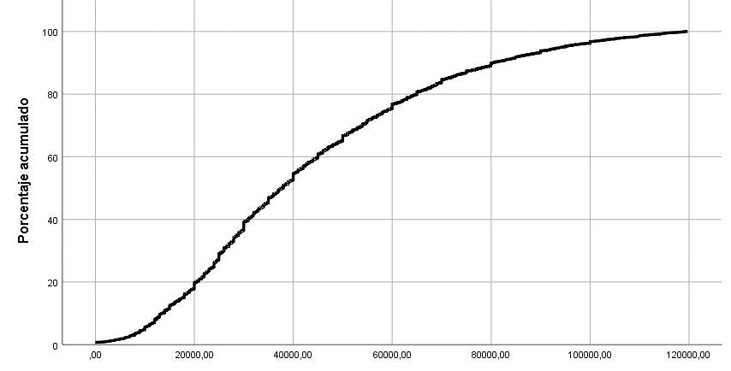
Medidas de tendencia central
En el caso de variables de escala (intervalo o razón), la mediana puede interpretarse con facilidad:
Gráfico 4. Distribución acumulada de hogares según ingreso
50%
$37.000

Slide 30
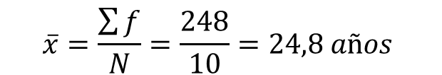
Medidas de tendencia central
La media aritmética ($\overline{x}$) es la suma de todas las puntuaciones de una distribución dividida por el número de casos.
Representa el “centro de gravedad” de una distribución de frecuencias.
Sea la siguiente distribución de edades en una muestra aleatoria de 10 casos:
{22, 18, 24, 19, 29, 22, 30, 26, 28, 30}
$$\overline{x}=\frac{\sum{f}}{N}=\frac{248}{10}=24,8 años$$

Slide 31
Medidas de posición
El rango percentil indica el porcentaje de casos en una distribución que cae por debajo de un valor o categoría determinados.
Sólo puede calcularse para variables que pueden ordenarse: es decir, de nivel de medición ordinal o de intervalo.
Máximo nivel educativo alcanzado (ocupados/as) | ƒ | f% | ƒa | ƒa%
Primaria incompleta o menos | 549 | 3.1% | 549 | 3,1%
Primaria completa | 2.275 | 12.9% | 2.824 | 16,0%
Secundaria incompleta | 2.943 | 16.7% | 5.767 | 32,7%
Secundaria completa | 3.470 | 19.7% | 9.237 | 52,4%
Univ./Terc. Incompleto | 4.125 | 23.4% | 13.362 | 75,8%
Univ./Terc. Completo | 4.267 | 24.2% | 17.629 | 100,0%
Total (N) | 17.629 | 100%
¿Cuál es el valor o categoría de la variable que deja por debajo al 75% de los casos?
P₇₅ = 75 . N
100
P₇₅ = 75*17629/100=13221
Buscamos dónde hay 13.221 casos acumulados: en “Universitario o terciario incompleto”.
El 75% de la población tiene Universitario/terciario incompleto O MENOS.

Slide 32
Medidas de posición
En el caso de variables de escala (intervalo o razón), los percentiles se interpretan con facilidad. Veamos:
Gráfico 4. Distribución acumulada de hogares según ingreso
95%
75%
$55.000
$93.000
Podemos decir que el 95% de los hogares gana hasta $93.000… O también, que el 5% de las familias tienen ingresos superiores a $93.000

Slide 33
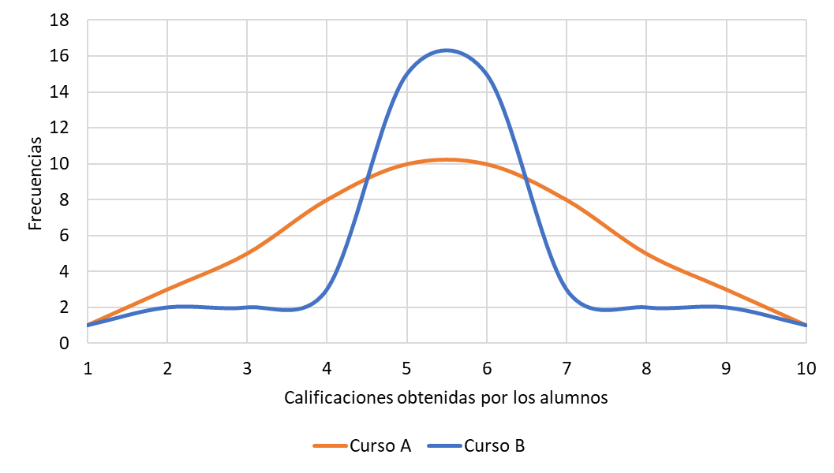

Medidas de dispersión o variabilidad absoluta
El uso de una medida de tendencia central nos da una imagen incompleta de la distribución de una variable.
Por ejemplo, la distribución de frecuencias de las calificaciones obtenidas por los alumnos de los cursos A y B es la siguiente:
En ambos casos, la media es la misma: 5,5 puntos… ¿pero diríamos que las distribuciones son iguales?
Para ello apelamos a las medidas de dispersión.
$\overline{x}$=5,5

Slide 34

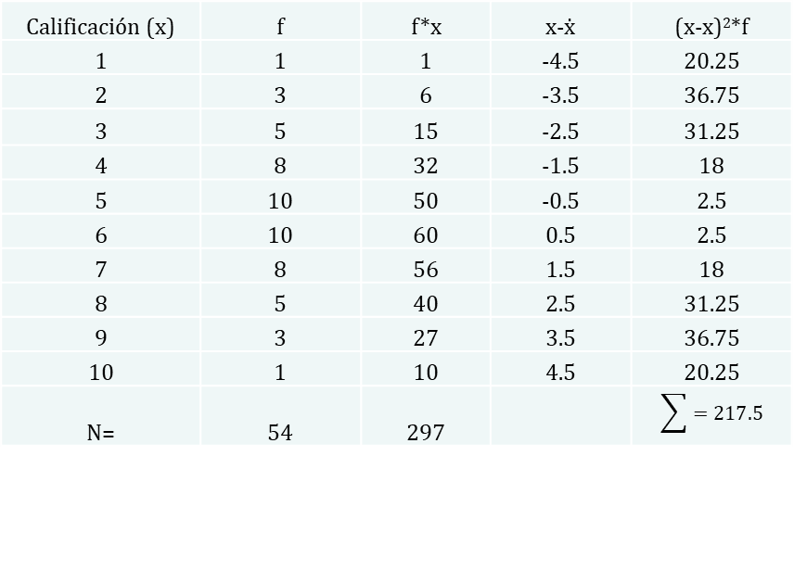


Medidas de dispersión o variabilidad absoluta
Para tener un “promedio” de la dispersión de los datos, la medida fundamental en el análisis estadístico es la varianza.
La varianza es el promedio de los cuadrados de las desviaciones (elevamos al cuadrado para evitar el problema de los signos, pues la suma simple de las desviaciones = 0) de los valores con respecto a la media.
Calificación (x) | f | f*x | x-ẋ | (x-x)²*f
1 | 1 | 1 | -4.5 | 20.25
2 | 3 | 6 | -3.5 | 36.75
3 | 5 | 15 | -2.5 | 31.25
4 | 8 | 32 | -1.5 | 18
5 | 10 | 50 | -0.5 | 2.5
6 | 10 | 60 | 0.5 | 2.5
7 | 8 | 56 | 1.5 | 18
8 | 5 | 40 | 2.5 | 31.25
9 | 3 | 27 | 3.5 | 36.75
10 | 1 | 10 | 4.5 | 20.25
N= | 54 | 297 |  | $$\sum{=217.5}$$
$$s^{2}=\frac{{\sum_{i=1}^{n}{(x_{i}−\overline{x}\text{)}}}^{2}}{n}$$
Con datos de la tabla:
$$s^{2}=\frac{{\sum{(x_{i}−\overline{x}\text{)}}}^{2}∙f}{n}$$
$$s^{2}=\frac{217,5}{54}=4$$

Slide 35
Medidas de dispersión o variabilidad absoluta
Ahora bien, en el ejemplo anterior, los resultados están expresados en “calificaciones al cuadrado” (porque habíamos elevado las diferencias para resolver el problema de los signos).
Para solucionar esto, podemos generar la raíz cuadrada de la varianza, que es la desviación estándar. La ventaja de la desviación estándar es que puede interpretarse en la misma unidad de medida que la variable original. En el ejemplo:
La desviación estándar se interpreta como la dispersión promedio de todos los valores de la variable con respecto a la media y se expresa en unidades de la variable original.
 | Curso A
Desviación estándar (s) | 2,0

Slide 36

Medidas de dispersión o variabilidad relativa
Cuando queremos comparar dos distribuciones para saber cuál es más heterogénea u homogénea, no nos basta con comparar sus desvíos estándar, porque éstos se expresan en relación con la media.
El modo correcto de comparar dos distribuciones diferentes consiste en calcular su coeficiente de variabilidad.
Calculamos el coeficiente de variabilidad a partir de la siguiente fórmula:
$$CV=\frac{s}{\overline{x}}∙100$$

Slide 37
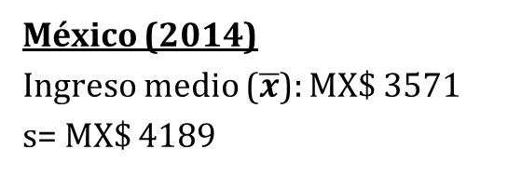
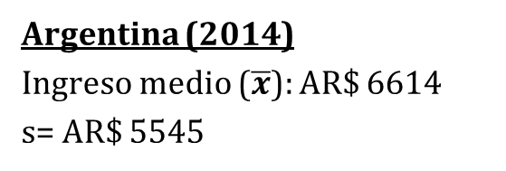
Medidas de dispersión o variabilidad relativa
Por ejemplo:
Argentina (2014)
Ingreso medio ($\overline{x}$): AR$ 6614
s= AR$ 5545
México (2014)
Ingreso medio ($\overline{x}$): MX$ 3571
s= MX$ 4189
CV = 5545 . 100
6614
CV = 4189 . 100
3571
CV = 83,8%
CV = 117%

Slide 38
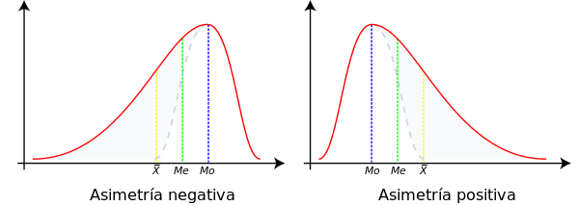
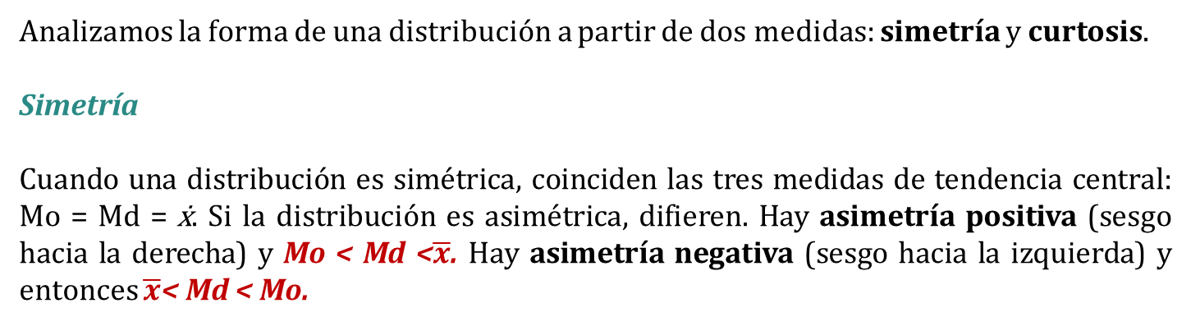
Medidas de la forma de una distribución
Analizamos la forma de una distribución a partir de dos medidas: simetría y curtosis.
Simetría
Cuando una distribución es simétrica, coinciden las tres medidas de tendencia central: Mo = Md = $\text{ẋ}$. Si la distribución es asimétrica, difieren. Hay asimetría positiva (sesgo hacia la derecha) y Mo < Md <$\overline{x}$. Hay asimetría negativa (sesgo hacia la izquierda) y entonces $\overline{x}$< Md < Mo.

Slide 39
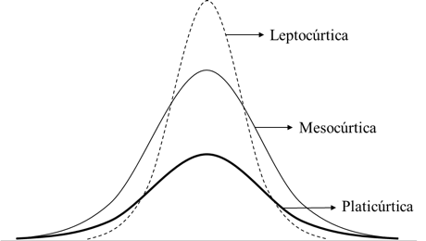
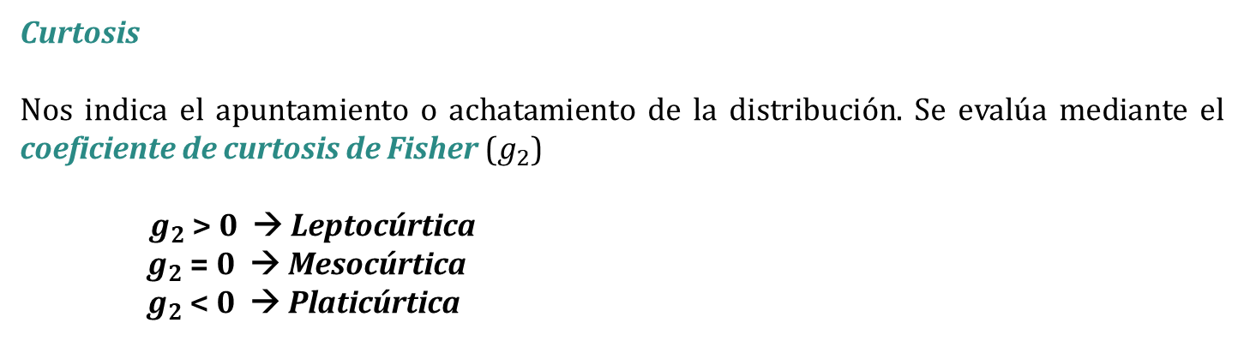
Medidas de la forma de una distribución
Curtosis
Nos indica el apuntamiento o achatamiento de la distribución. Se evalúa mediante el coeficiente de curtosis de Fisher ($g_{2}$)
$g_{2}$ > 0 → Leptocúrtica
$g_{2}$ = 0 → Mesocúrtica
$g_{2}$ < 0 → Platicúrtica

Slide 40
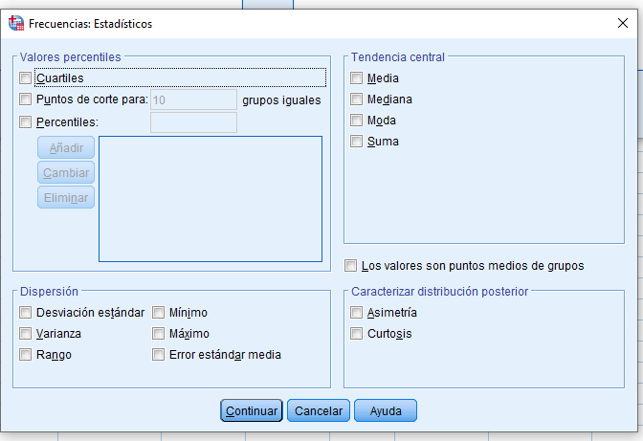
Entorno SPSS: tendencia central, dispersión y curtosis
Botón > Estadísticos
Elegimos la/s variable/s que deseamos caracterizar
Seleccionamos las medidas que nos interesen

Slide 41
Representación gráfica o visualización
Así como grandes volúmenes de información se encuentran disponibles, la presentación numérica de los datos puede no ser la forma más ventajosa de mostrarlos. Los gráficos ofrecen una representación más intuitiva de los datos.
Un buen gráfico debe ser: (1) sencillo: destacar las relaciones entre los datos sin exponer todos los detalles del cuadro original; (2) debe adaptar al tipo de variable presentada (nominal, ordinal, intervalar).
En toda representación gráfica hay subyacente un sistema de referencia o sistema de coordenadas. El más usual es el de coordenadas cartesianas (abscisas o “eje de x” y ordenadas o “eje de las y”).
SECTORES O “TORTA”
NOMINALES
PICTOGRAMA
BARRAS / LINEAS
ORDINALES E INTERVALO
POLÍGONOS DE FRECUENCIAS

Slide 42
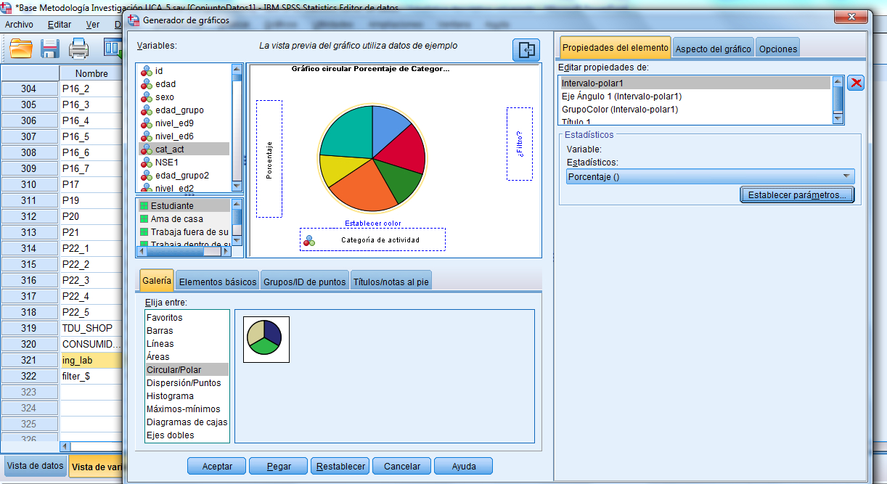
Gráfico de sectores o “torta” en SPSS
Arrastrar la variable que se desea graficar
Elegir tipo de gráfico
Pedir el tipo de porcentaje deseado

Slide 43
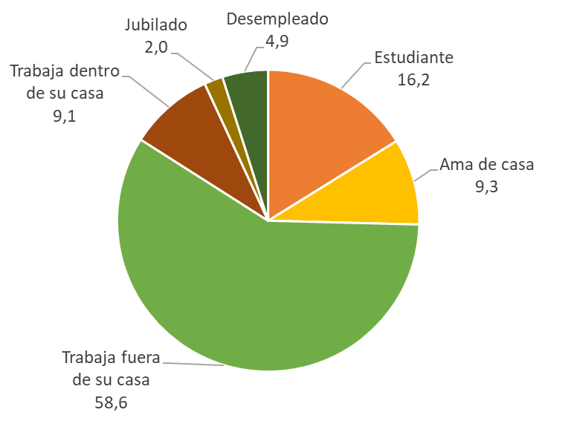
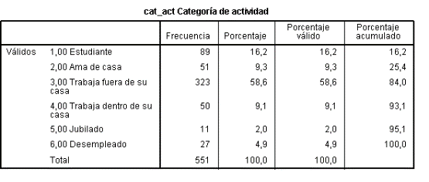
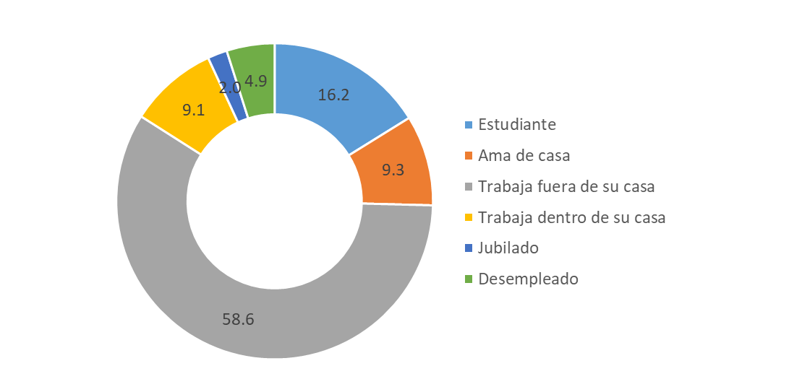
Gráfico de sectores o “torta”
Es un tipo de gráfico muy frecuente que no requiere de orden entre las categorías presentadas.
Gráfico 1. Distribución de los encuestados por categoría de actividad
Su forma alternativa es el gráfico de anillo
Fuente: elaboración propia

Slide 44
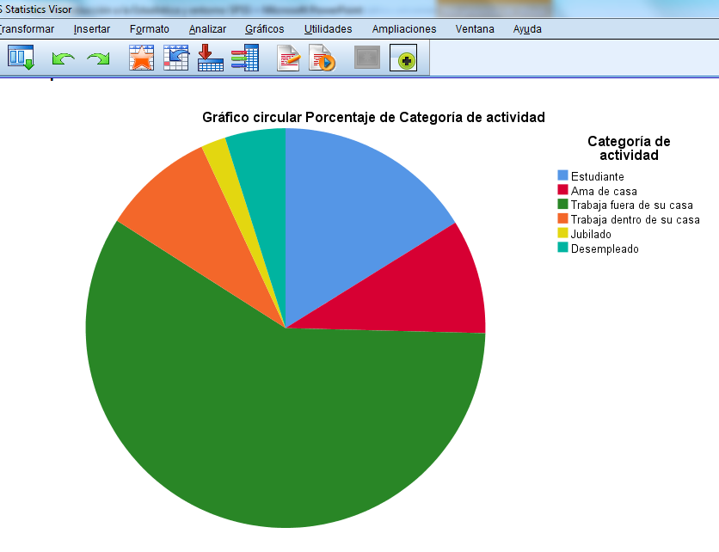
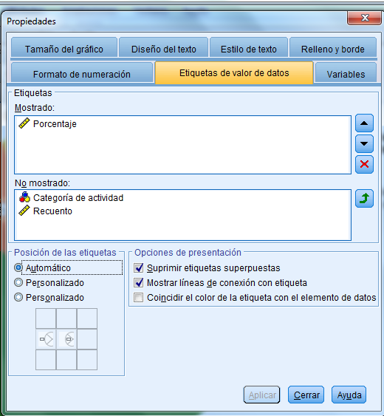
Gráfico de sectores o “torta” en SPSS
Botón derecho: “Mostrar etiquetas de datos”
Pedir que muestre el % y la variable que nos interesa
Hacer doble clic para editar

Slide 45
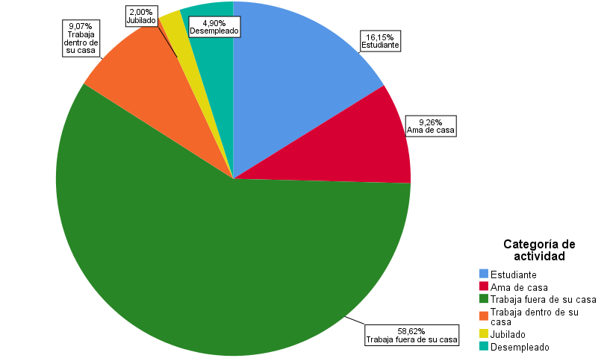
Gráfico de sectores o “torta” en SPSS

Slide 46
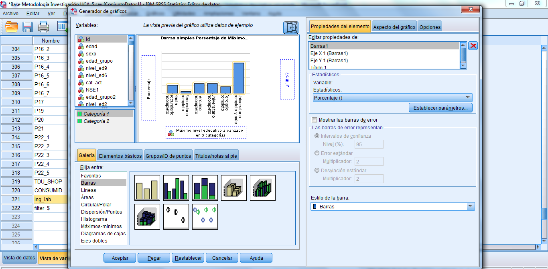
Gráfico de barras en SPSS
Arrastrar la variable que se desea graficar
Elegir tipo de gráfico
Pedir el tipo de porcentaje deseado

Slide 47
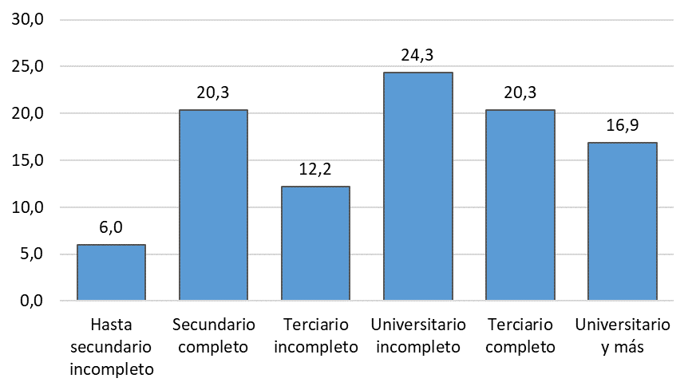
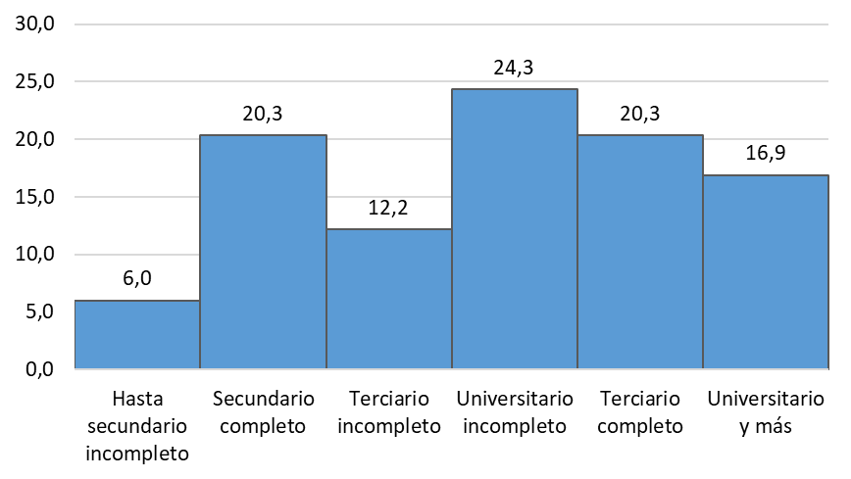
Gráfico de barras / histograma
Trabaja en un sistema de ejes cartesianos (primer cuadrante) con abscisa positiva y ordenada positiva. En la abscisa (eje horizontal de las X) se representan las categorías de la variable y en la ordenada (eje vertical de las Y) las frecuencias (que pueden ser absolutas o porcentajes).
Gráfico 3. Distribución de los encuestados por nivel educativo
Gráfico 3. Distribución de los encuestados por nivel educativo
Fuente: elaboración propia
Fuente: elaboración propia

Slide 48
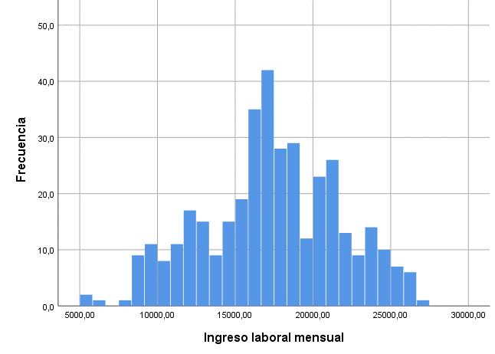
Histograma para variables continuas
Trabaja en un sistema de ejes cartesianos (primer cuadrante) con abscisa positiva y ordenada positiva. En la abscisa (eje horizontal de las X) se representan las categorías de la variable y en la ordenada (eje vertical de las Y) las frecuencias.
Gráfico 4. Distribución de los trabajadores según ingreso
Fuente: elaboración propia

Slide 49
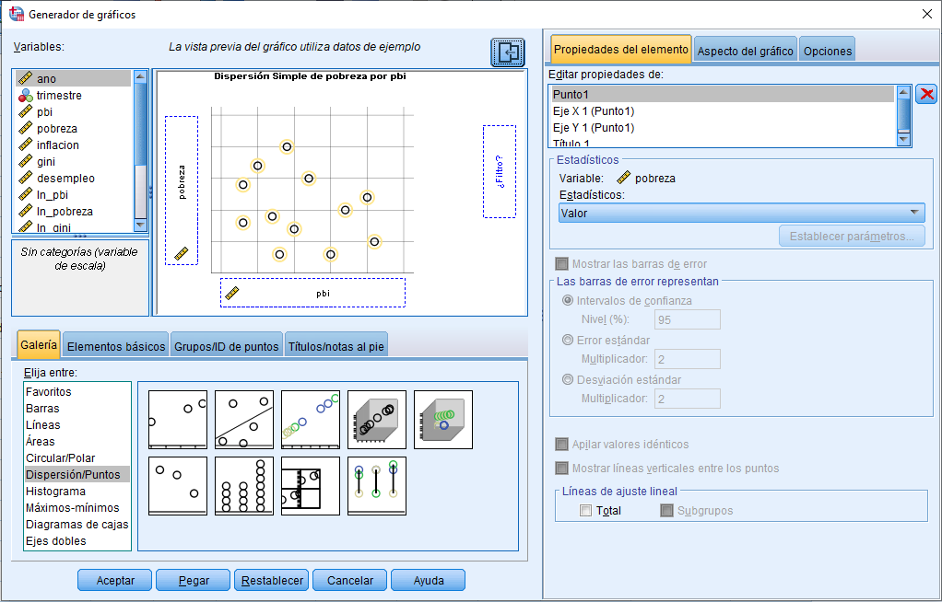
Gráfico de dispersión en SPSS
Arrastrar las variables que se desean graficar
Elegir tipo de gráfico

Slide 50
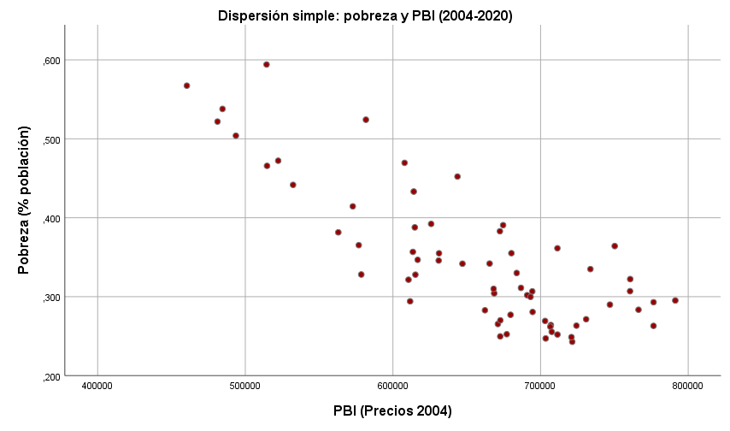
Gráfico de dispersión en SPSS

